Slide 1


Slide 2
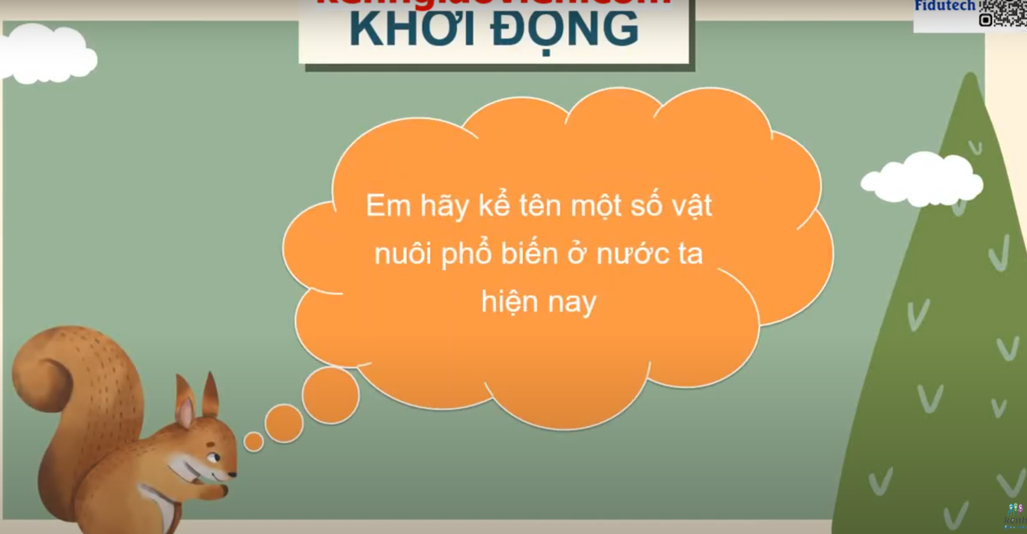
KHỞI ĐỘNG

Slide 3
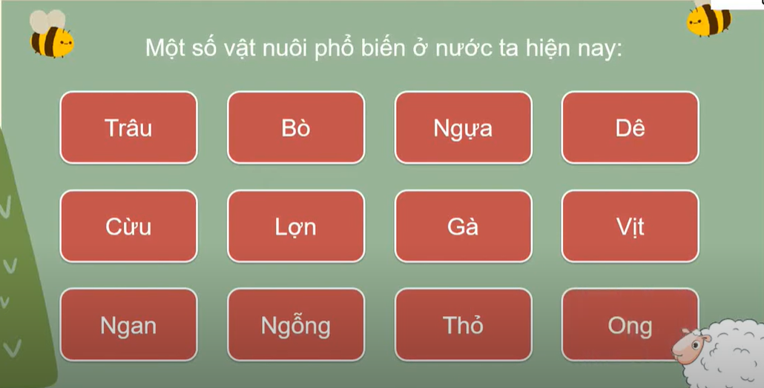

Slide 4
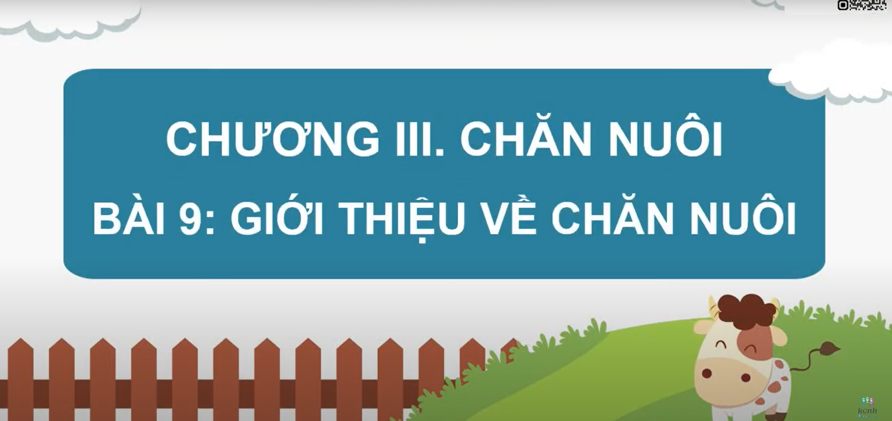

Slide 5


Slide 6
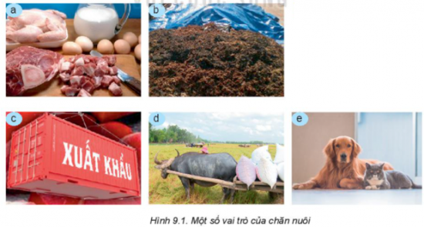
I. Vai trò, triển vọng của chăn nuôi
Quan sát Hình 9.1 – Thảo luận nhóm 2, nêu một số vai trò của chăn nuôi?

Slide 7
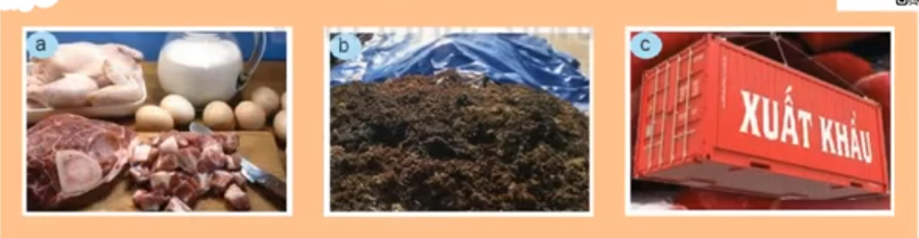
I. Vai trò, triển vọng của chăn nuôi
Cung cấp thực phẩm
Cung cấp phân bón hữu cơ trong trồng trọt
Cung cấp nguồn nguyên liệu cho xuất khẩu và
chế biến

Slide 8
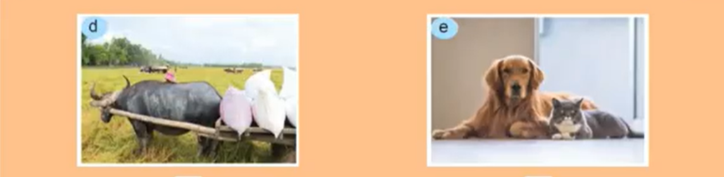
I. Vai trò, triển vọng của chăn nuôi
Cung cấp sức kéo
Làm cảnh,
canh giữ nhà

Slide 9
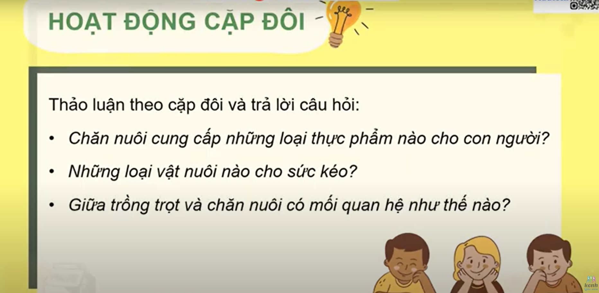

Slide 10
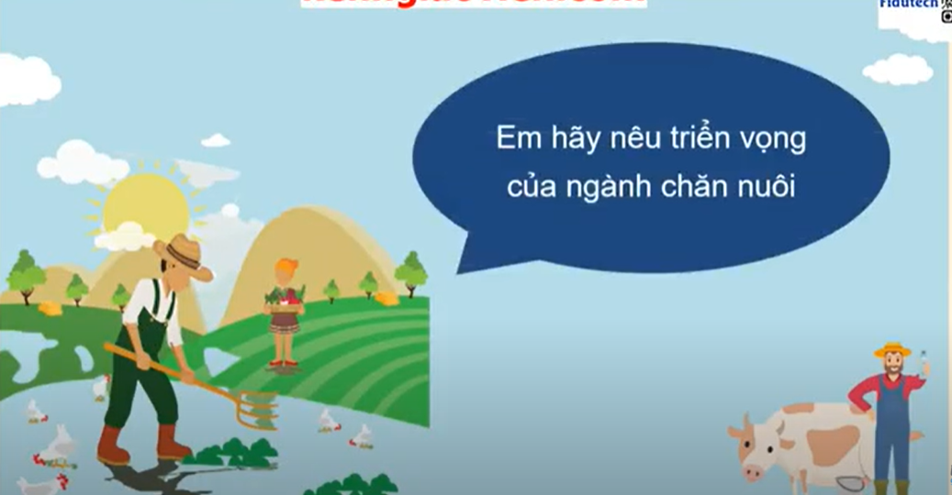

Slide 11
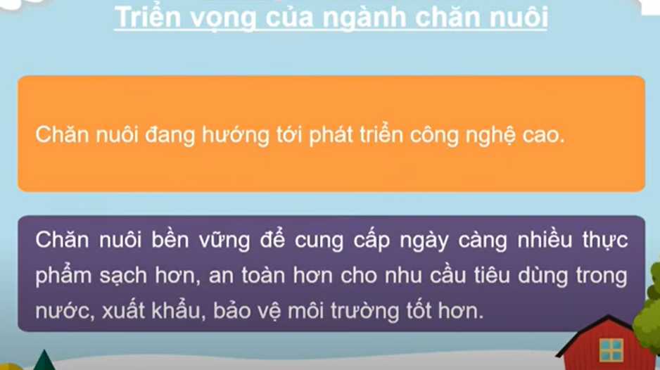

Slide 12
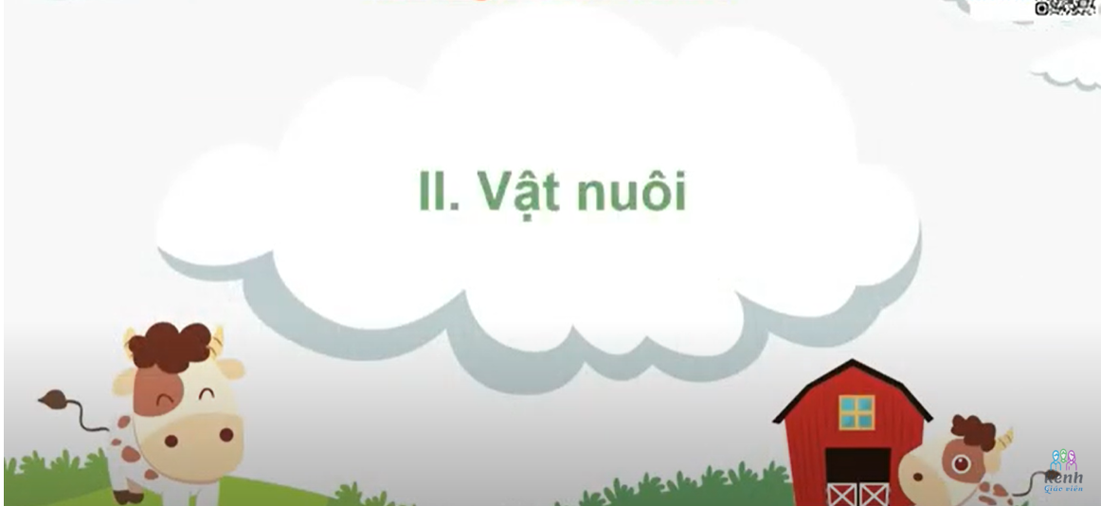

Slide 13
1. Một số vật nuôi phổ biến ở nước ta:
- Vật nuôi phổ biến là gì ?
- Vật nuôi phổ biến được phân loại thành mấy nhóm ?
Là những nhóm nào ?

Slide 14
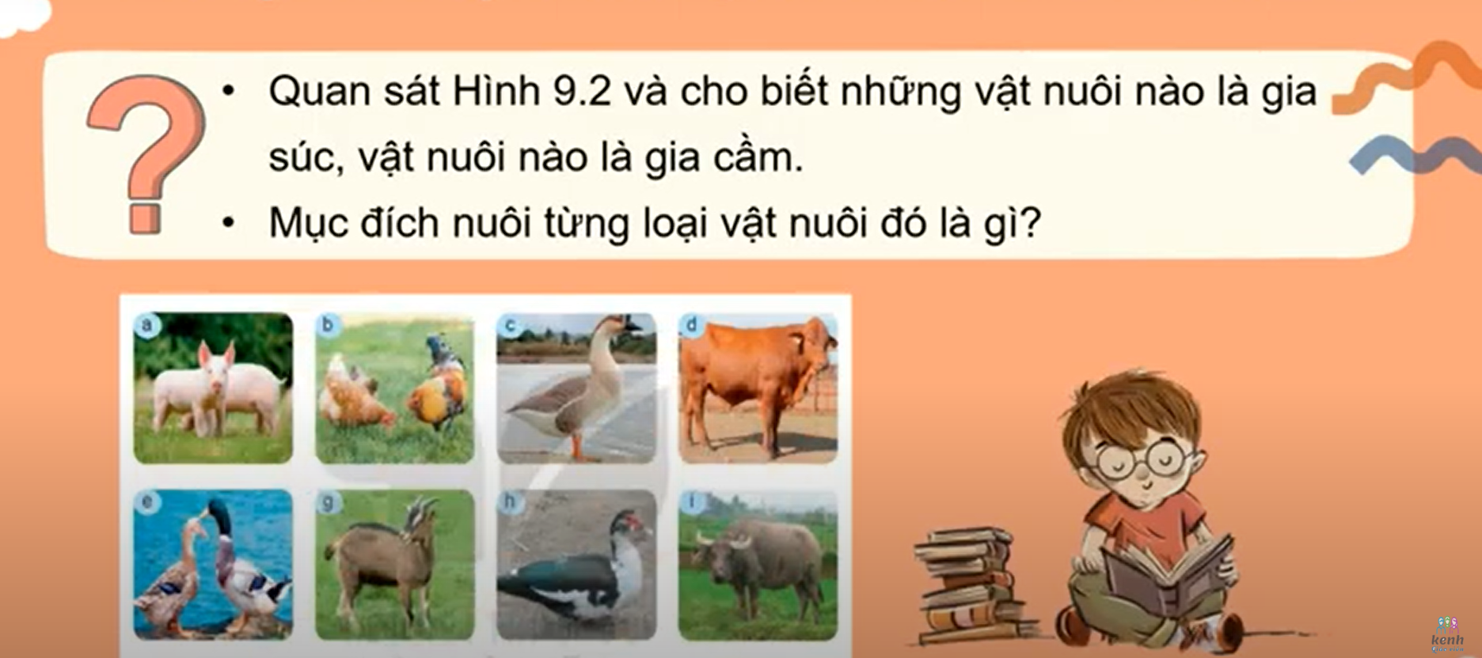
1. Một số vật nuôi phổ biến ở nước ta:

Slide 15
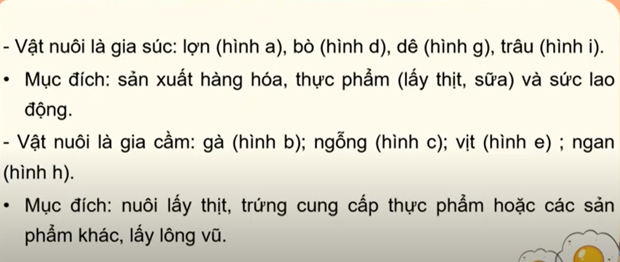
1. Một số vật nuôi phổ biến ở nước ta:

Slide 16
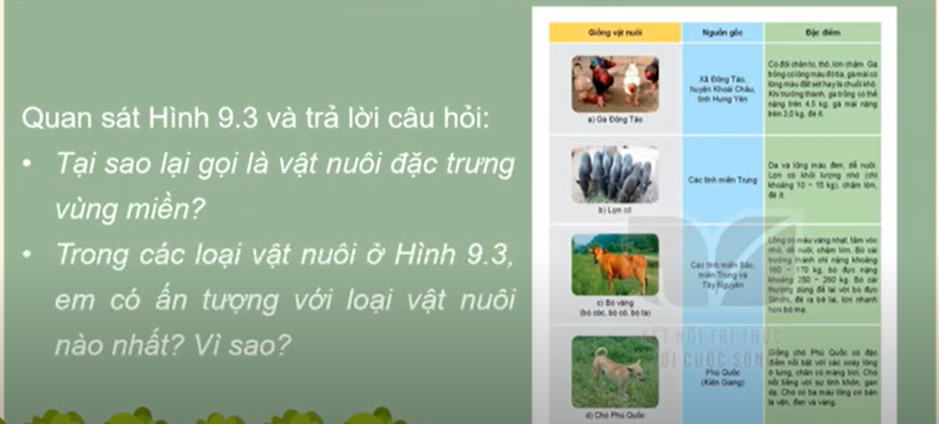
2. Vật nuôi đặc trưng vùng miền:

Slide 17
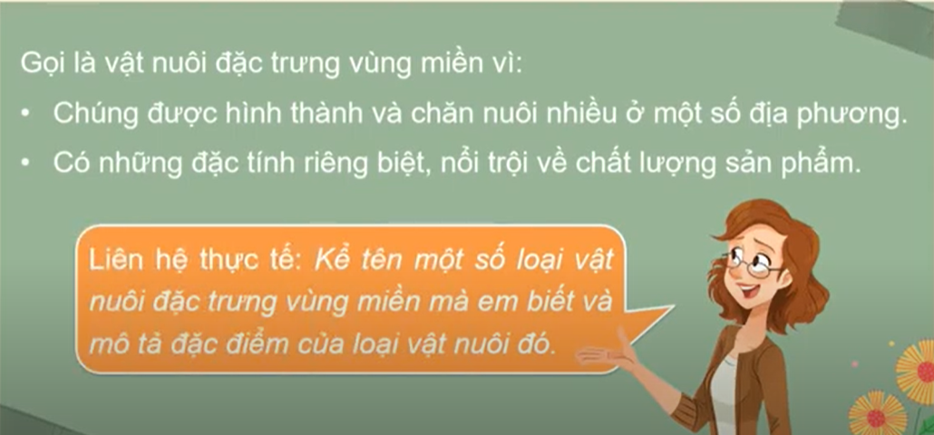
2. Vật nuôi đặc trưng vùng miền:

Slide 18
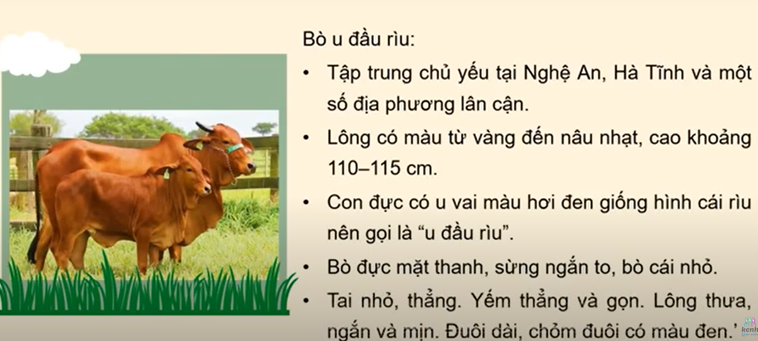
2. Vật nuôi đặc trưng vùng miền:

Slide 19
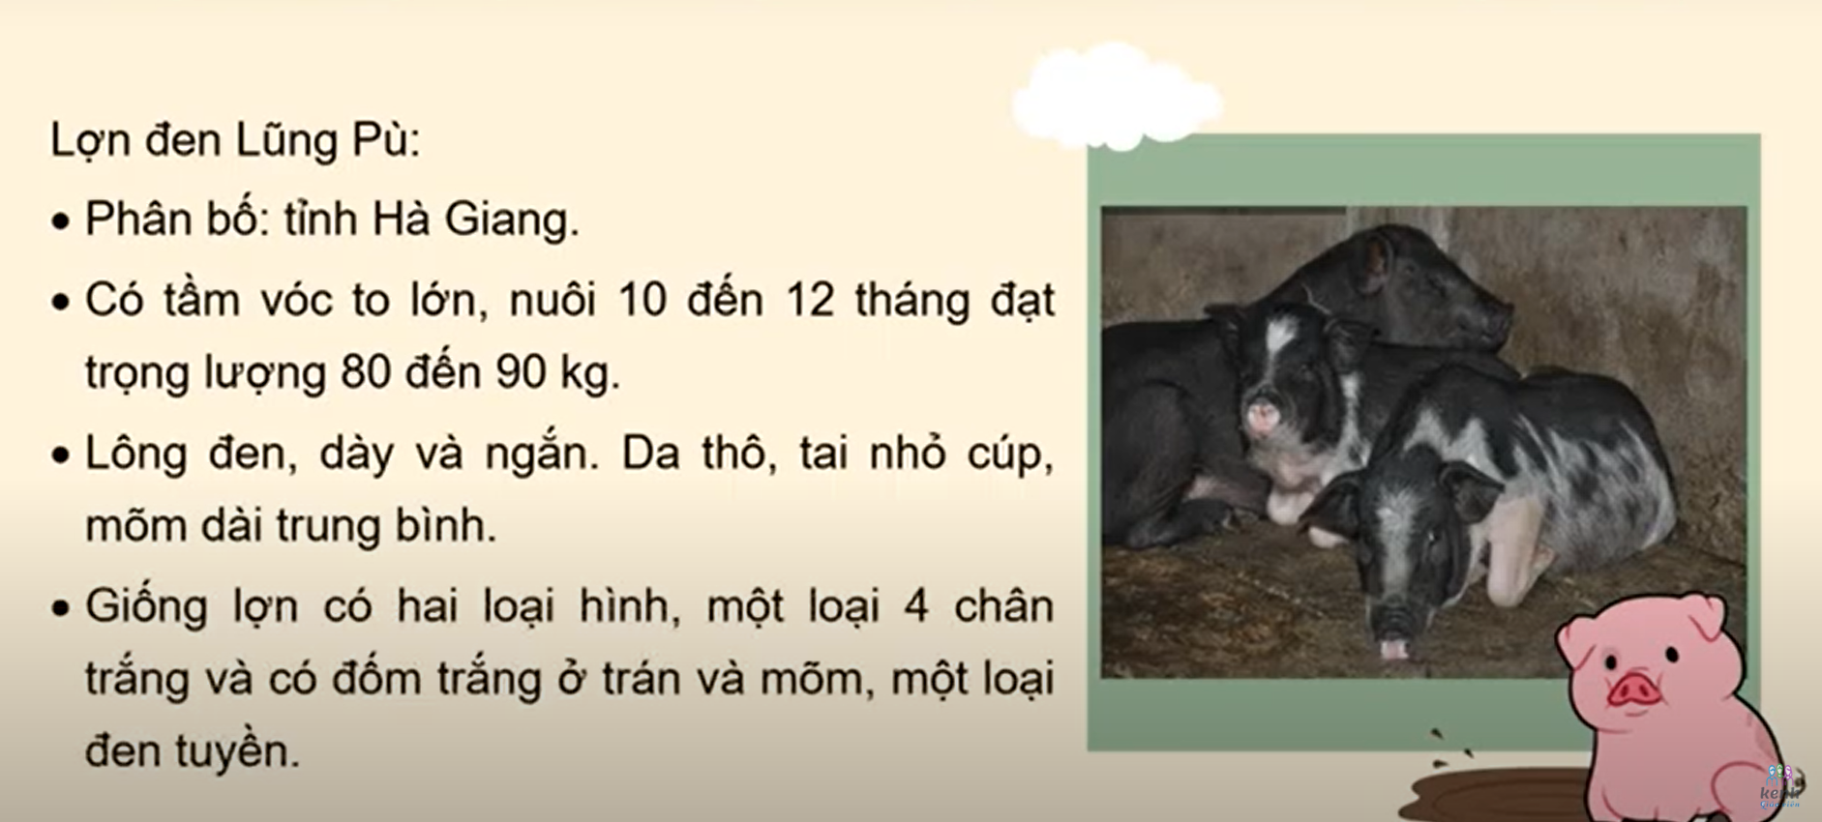
2. Vật nuôi đặc trưng vùng miền:

Slide 20


Slide 21
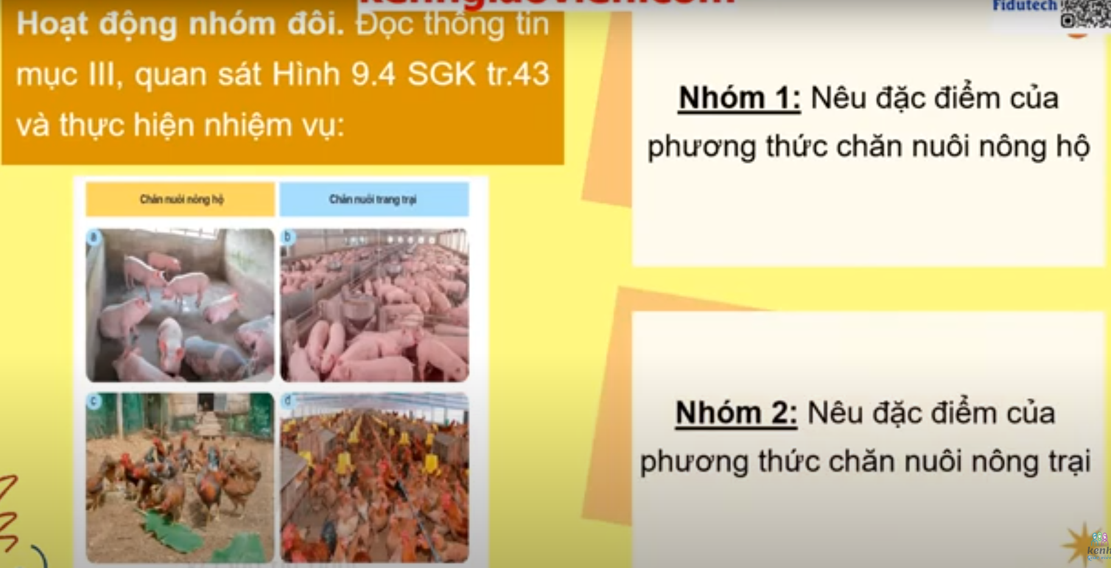

Slide 22
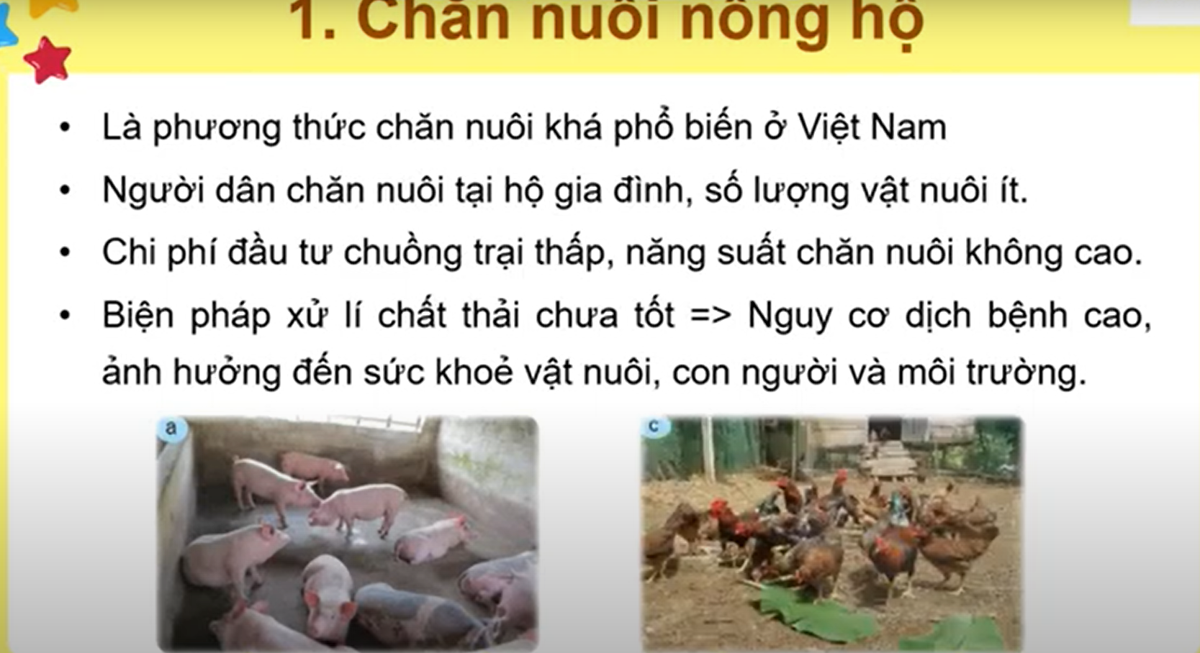
1. Chăn nuôi nông hộ

Slide 23
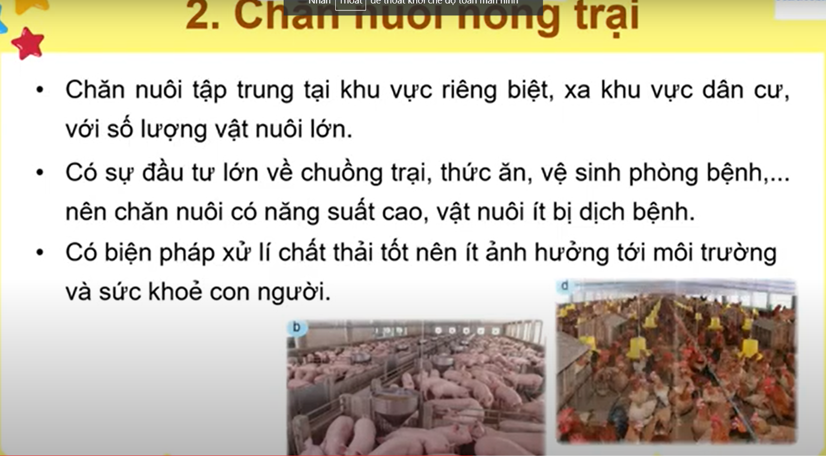
2. Chăn nuôi nông trại

Slide 24
IV. Một số ngành nghề phổ biến trong chăn nuôi
Đọc mục 1, mục 2/sgk và cho biết tương lai nghề đó. em thích hay càm thấy phù họp với nghề nào hơn. Tại sao?

Slide 25
IV. Một số ngành nghề phổ biến trong chăn nuôi
1. Bác sĩ thú y
Bảc Sĩ thú y lả nhũ ng người làm nhiệm vụ phòng bệnh, khảm và chữa bệnh cho vật nuôi, từ đó góp phần bào vệ sức khoẻ cộng đồng; đồng thời nghiên cứu, thừ nghiệm các loại thuốc, vaccine cho vật nuôi. Phẩm chẩt cẩn có cùa bác sĩ thú y là yêu động vật, cần thận, tì mỉ, khéo tay.
2. Kĩ sư chăn nuôi
Kĩ sư chan nuôi lã những người lãm nhiệm vụ chọn và nhản giống vật nuôi; chề biến thức ăn, chăm sóc, phòng bệnh cho vật nuôi
Phầm chất cẩn có của kĩ sư chân nuôi lã yêu động vật, thích nghiên cứu khoa học, thích châm sóc vật nuôi.

Slide 26
V. Một số biện pháp bâo vệ môi trường trong chăn nuôi
Quan sát Hình 9.7 và nêu những biện phảp phố biển trong xừ li chất thài chăn nuôi?
1. Vệ sinh khu vực chuồng trại
Thường xuyên vệ sinh chuồng nuôi và khu vực xung quanh, giữ cho chuồng nuôi luôn sạch, khô ráo, đù ánh sáng, thoáng mát về mùa hè, ấm về mùa đông.
2. Thu gom và xừ lí chất thài chăn nuôi
Chất thải chan nuôi bao gồm phân, nưởc tiều, xác vật nuôi chết, nưởc thải,... Nếu chất thải khổng được thu gom vã xử li đủng cách sẽ gây ô nhiễm môi trường, ảnh hưởng đến sửc khoẻ con người và vật nuôi.
Chất thải chăn nuôi phài được thu gom triệt đẻ càng sớm câng tốt, bảo quàn và lưu trữ đúng nơi quy định, không đề chúng phát tán ra môi trường.

Slide 27
Bài 1. Nêu mối quan hệ giữa trồng trọt vả chăn nuôi.
- Chăn nuôi và trồng trọt có mối quan hệ, tác động qua lại lần nhau. Chăn nuôi cung cấp nguồn phân bón và sức kéo cho trồng trọt. Ngược lại, trồng trọt cung cấp nguồn thức ăn chủ yếu cho ngành chăn nuôi. - Chăn nuôi và trồng trọt đều là một trong những ngành sản xuất chính của nước ta - Trồng trọt cung cấp thức ăn cho chăn nuôi - Chăn nuôi cung cấp sức kéo cho trồng trọt.

Slide 28
Bài 2. Hãy kẻ tên 3 loại vật nuôi thuộc nhóm gia súc. 3 loại thuộc nhỏm gia cầm vá vai trò của chúng theo mẫu bảng dưởi đày.
Vật nuôi |  | Vai trò
Gia súc | ? | ?
 | ... | ...
Gia cẩm | ? | ?
 | ... | ...

Slide 29
Bài 2. Hãy kẻ tên 3 loại vật nuôi thuộc nhóm gia súc. 3 loại thuộc nhỏm gia cầm vá vai trò của chúng theo mẫu bảng dưởi đày.
Vật nuôi |  | Vai trò
Gia súc | Bò sữa | Cung cấp thực phẩm (thịt, sữa) và xuất khẩu
 | Trâu | Cung cấp thực phẩm và sức kéo.
 | Chó | Giữ nhà, làm cảnh; làm bạn, cung cấp thực phẩm
Gia cầm | Gà | Cung cấp thực phẩm (thịt, trứng); lấy lông chế biến các sản phẩm tiêu dùng khác; phương tiện báo thức ở nông thôn; làm cảnh; đá gà;
 | Vịt | Cung cấp thịt, trứng, lông; một số loài phục vụ xiếc/
 | Ngỗng | Cung cấp thịt, trứng, lông, ngoài ra còn canh gác, giữ nhà.

Slide 30
Bài 3. Ngày nay, người ta cho ràng chất thải chân nuôi là một nguổn tài nguyên rất có giá trị. Em cho biết ý kiên trén đúng hay sai. Tại sao?
Theo em ý kiến trên đúng. Vì chất thải chăn nuôi có thể được tái sử dụng gom lại phục vụ nông nghiệp và nhu cầu của từng địa phương.

Slide 31
Bài 4. Biện pháp não sau đày là nên hoặc không nén làm đẻ bào vê môi trường?
- Các biện pháp nên làm:
1. Thường xuyên vệ sinh chuồng nuôi sạch sẽ
2. Thu gom chất thải triệt để và sớm nhất có thể
3. Thu phân để ủ làm bón phân hữu cơ
4. Xây hầm biogas để xử lí chất thải cho trại chăn nuôi
- Các biện pháp không nên làm:
1. Thả rông vật nuôi, cho vật nuôi đi vệ sinh bừa bãi.
2. Nuôi vật nuôi dưới gầm nhà sàn hay quá gần nơi ở
3. Chuồng nuôi cạnh đường giao thông, chợ hay khu công cộng để thuận tiện cho việc vận chuyển.
4. Xả thẳng chất thải chăn nuôi ra ao, hồ, sông , suối..
5. Vứt rác vật nuôi chết xuống ao, hồ, sông, suối,..
6. Cho người lạ, chó, mèo,, tự do ra vào khu chăn nuôi

